Slide 1

Unifacs
Faculdade de Arquitetura
Terreno e Contenções
Maurício Felzemburgh/ José Ferreira Nobre Neto
10 de outubro 2016

Slide 2
Sumário
INTRODUÇÃO
CONCEITOS INICIAIS
TALUDE NATURAL
CONTENÇÕES
EXEMPLOS
CONSIDERAÇÕES
REFERÊNCIAS

Slide 3
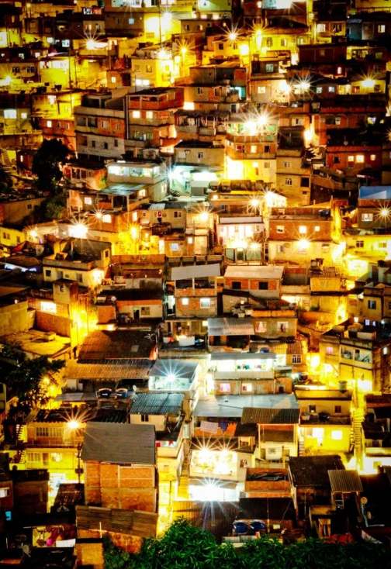
Introdução
1.0. Introdução
“Atualmente um dos grandes problemas vivenciados pela população brasileira é a instabilidade de encostas, que vem provocando acidentes catastróficos colocando inclusive vidas em risco.”
(DUTRA, 2013, pg. 05)

Slide 4
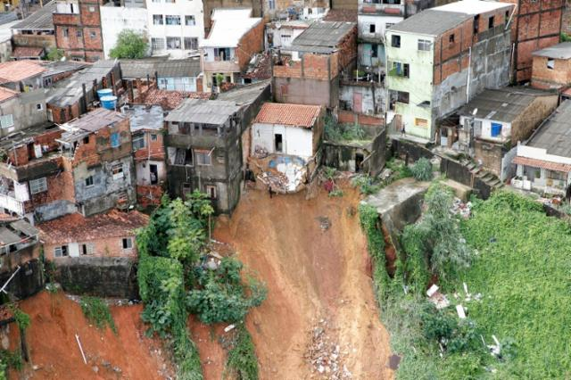
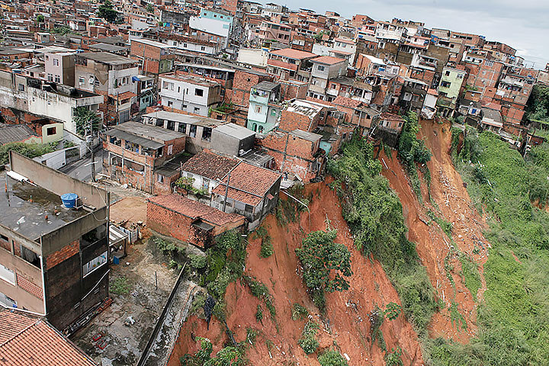
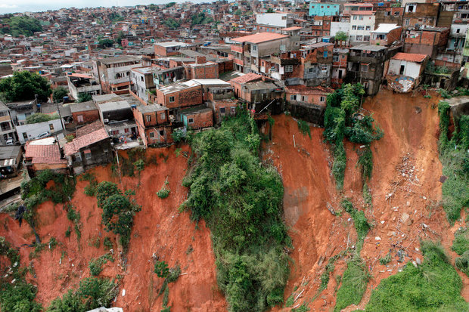
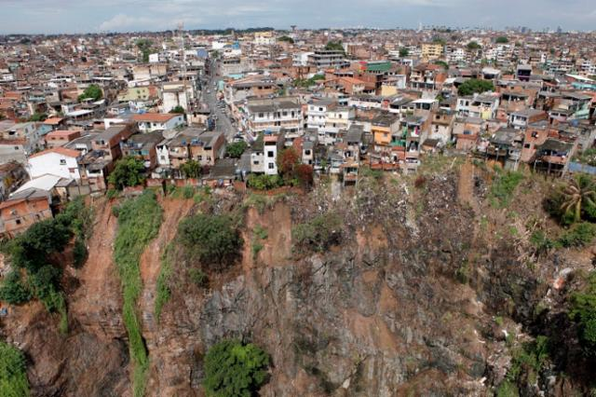

Slide 5


Slide 6
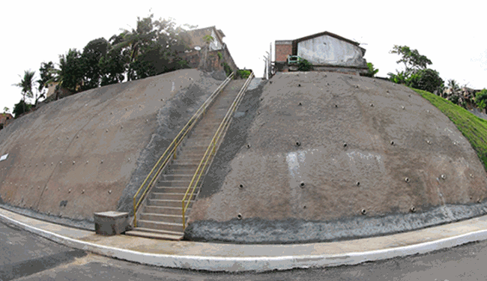
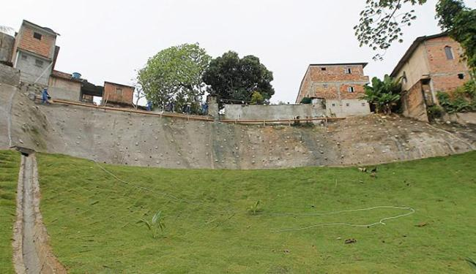
2.0. Conceito iniciais
CONTENÇÕES
“A execução de contenções em escavações é um serviço bastante comum em obras civis, principalmente quando estas se localizam em áreas limitadas, como nas obras urbanas de um modo geral.”
(CARDOSO, 2002, pg. 01)

Slide 7
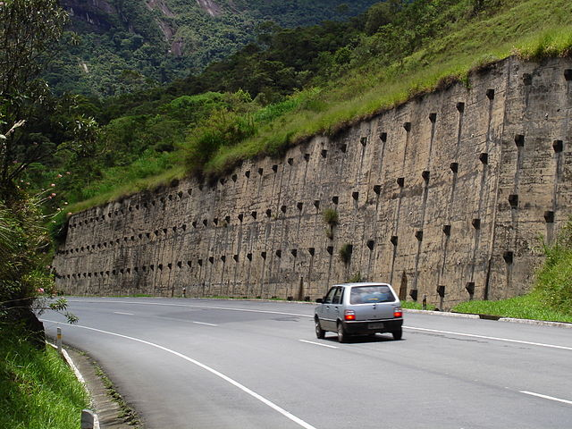
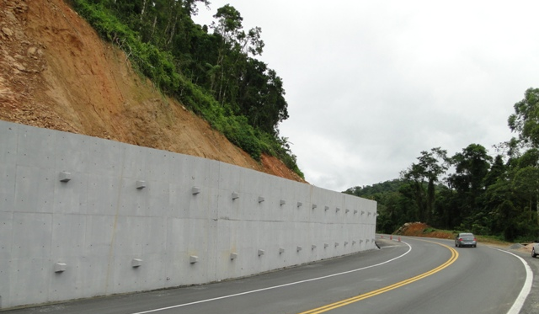
2.0. Conceito iniciais
CONTENÇÕES
1 FUNCIONAMENTO ESTRUTURAL
Flexíveis - provisórias
Rígidas - fixas
2 EQUILÍBRIO
Escoradas
Não-escoradas

Slide 8
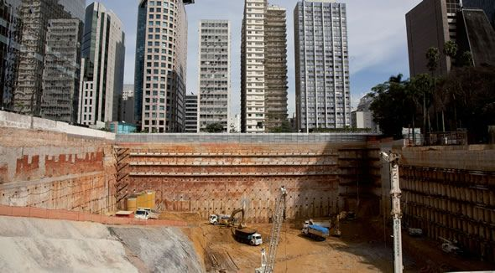
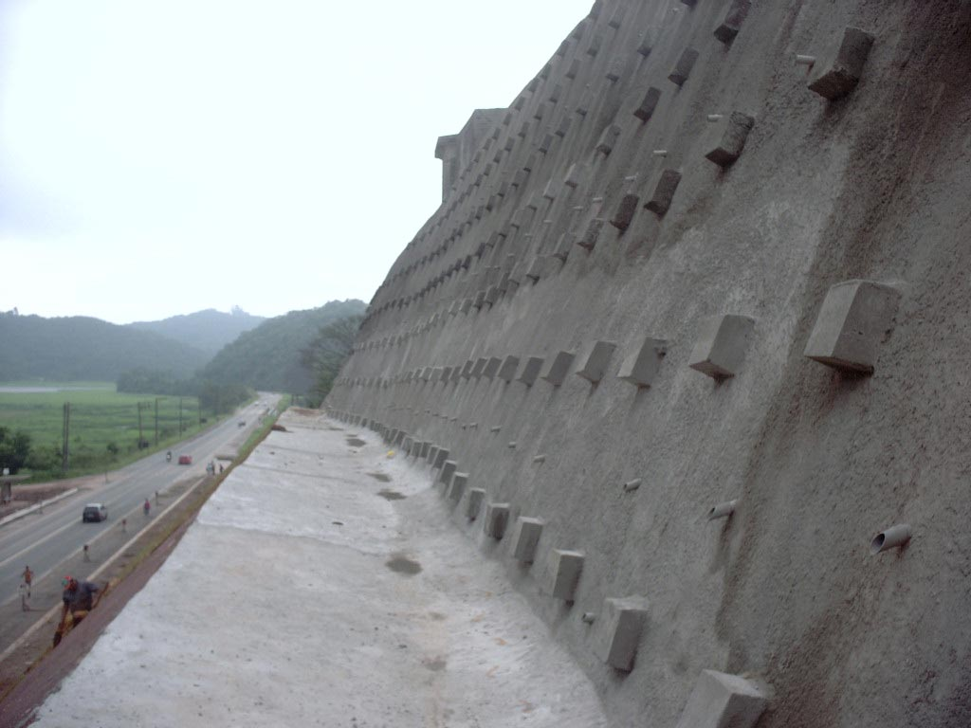
2.0. Conceito iniciais
TALUDES
“... Qualquer superfície inclinada que limita um maciço de solo.”
(CARDOSO, 2002, pg. 03)
TIPOS
Naturais - encostas
Artificiais - corte ou aterro

Slide 9
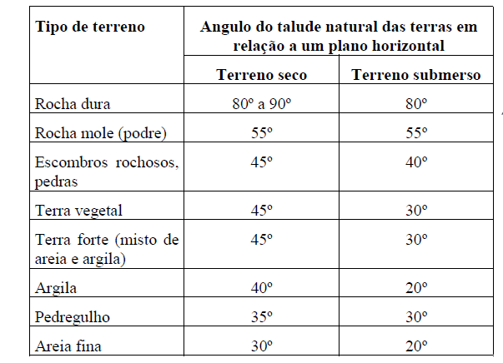
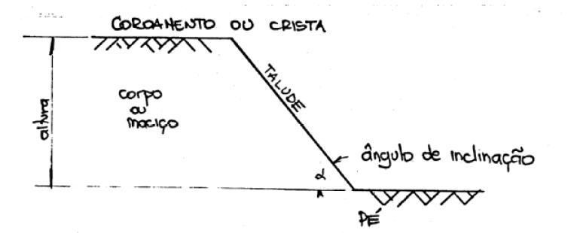
3.0. Talude natural
(CARDOSO, 2002, pg. 04)

Slide 10
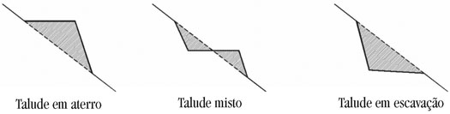
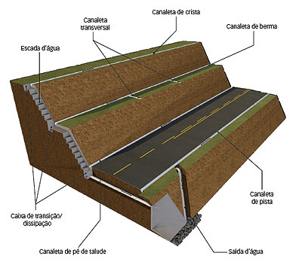
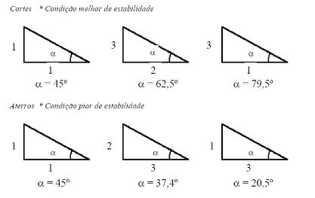
3.0. Talude natural

Slide 11
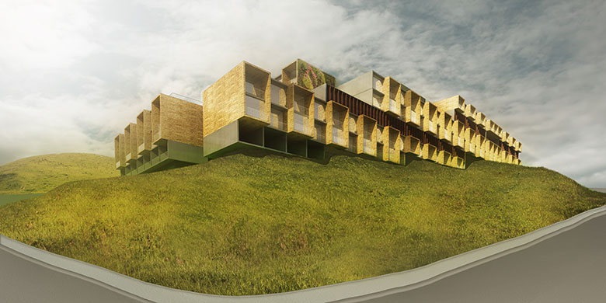
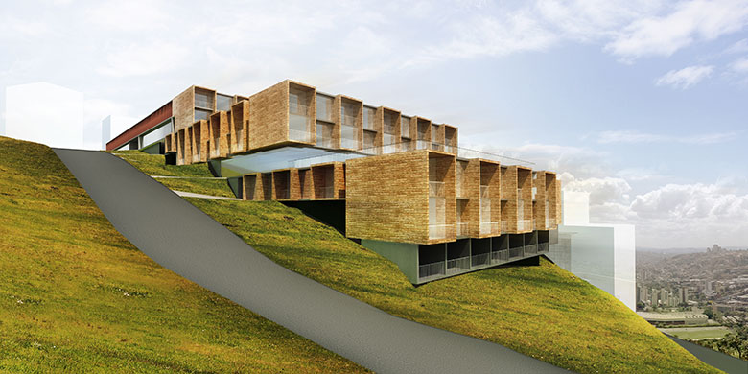

Slide 12
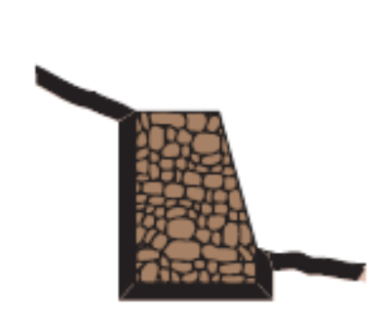
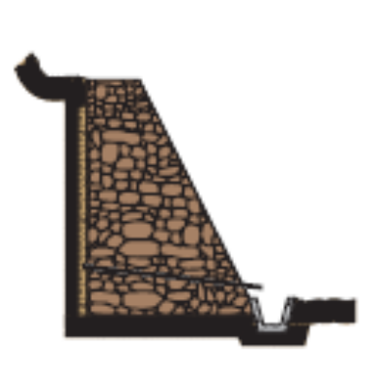
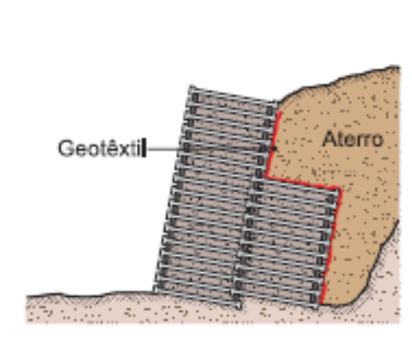
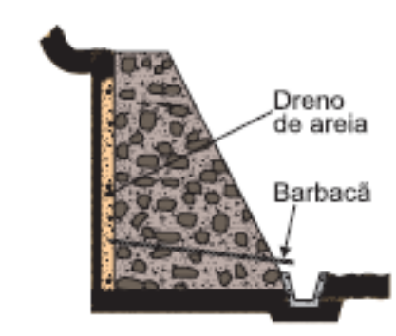
4.0. Contenções
Muro de pedra seca
pedras arrumadas manualmente
1,5 m
Muro de pedra argamassada
pedras preenchidos com argamassa de cimento e areia.
até 3 m
Muro de concreto ciclópico
concreto e agregados
de grandes dimensões superiores a 3 m
Muro de arrimo celular de peças pré-moldadas de concreto (crib-wall)
peças de concreto encaixadas entre si formando “gaiolas” ou “fogueiras” preenchidas com terra ou blocos de rocha

Slide 13
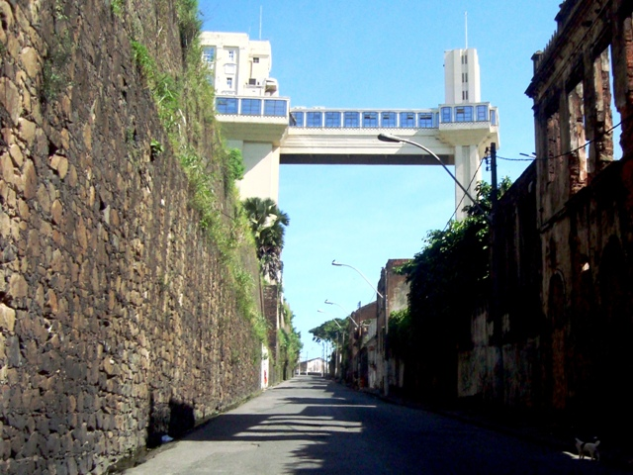
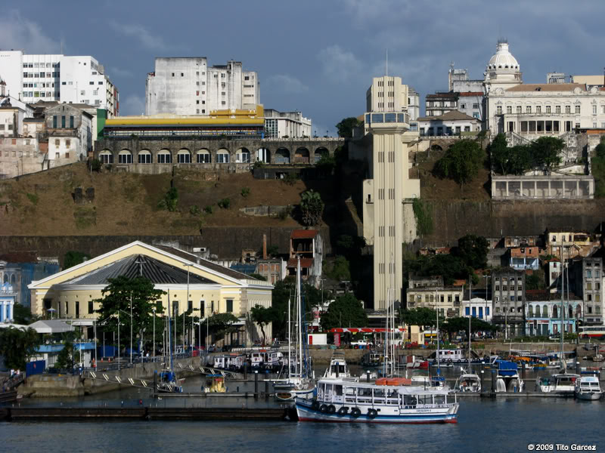
4.0. Contenções

Slide 14
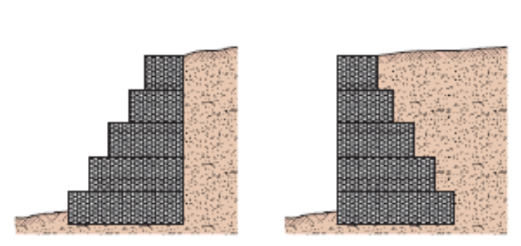
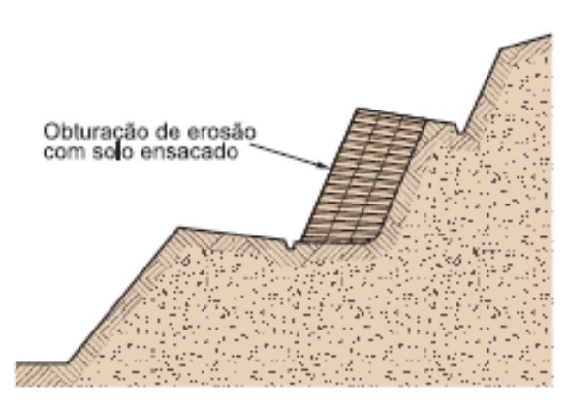
4.0. Contenções
Muro de arrimo de gabiões
"redes de aço zincado de malha hexagonal redes de aço com pedra de mão ou rachão zincado de malha hexagonal"
"Muro de arrimo de solo-cimento ensacado"
"mistura do cimento e do solo"

Slide 15
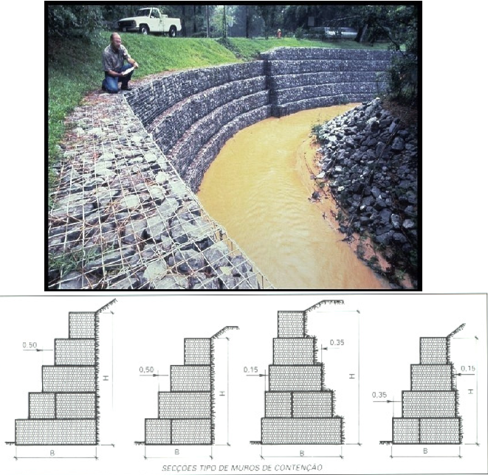
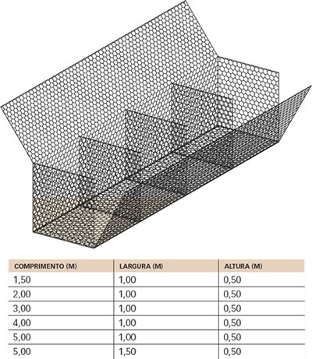
4.0. Contenções

Slide 16
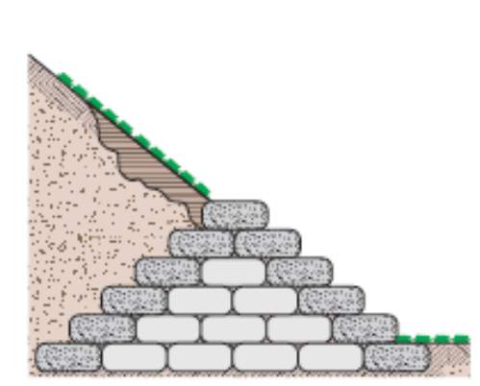
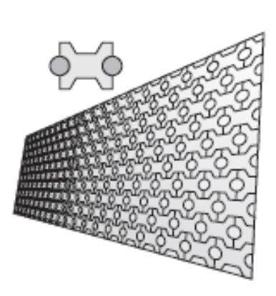
4.0. Contenções
Muro de arrimo de “Bolsacreto”
"fôrmas têxteis flexíveis quesão preenchidas por bombeamentocom concreto fino, argamassa de cimentoe areia e solo cimento injetável."
Muro de arrimo “Rimobloco”
"peças pré-moldadas de concreto não-armadoem forma de duplo ""T"" e chumbadores comcerca de 3 m de comprimento"

Slide 17
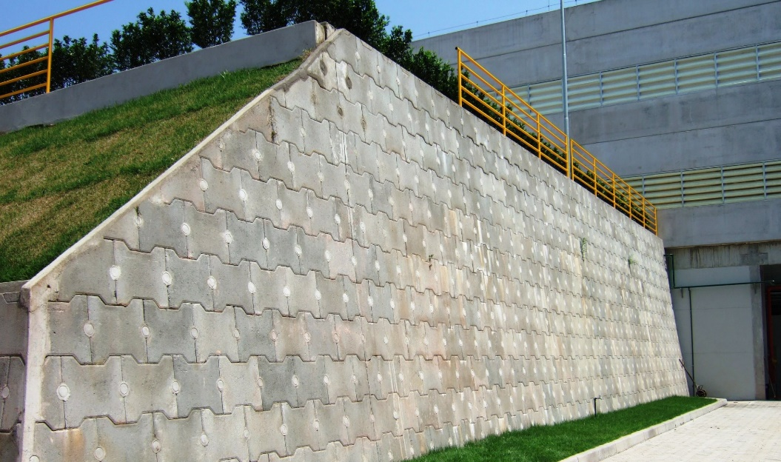
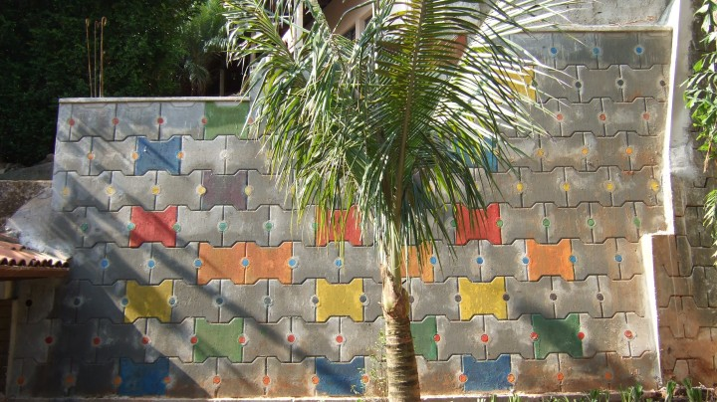
4.0. Contenções

Slide 18
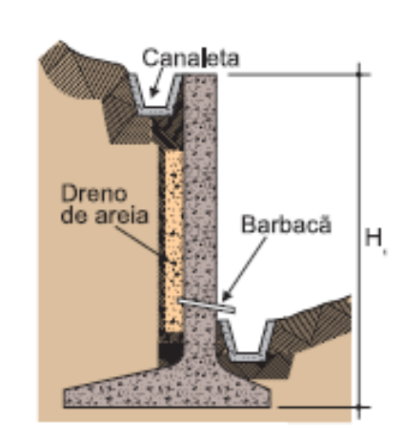
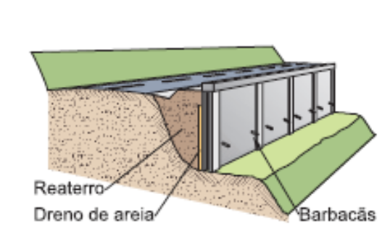
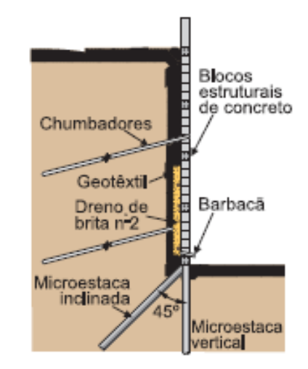
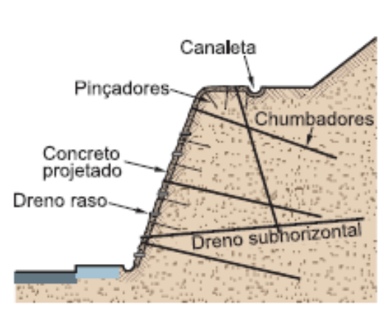
4.0. Contenções
Muro em “L” de concreto
concreto armado
Cortina cravada
estacas ou perfis cravados no terreno
Cortina de concreto atirantada
"muros delgados de concreto armado com espessuras entre 0,20 m e 0,30 m, contidos por tirantes protendidos."
"Tela metálica fixada por chumbadores e recoberta por concreto projetado"
"reforçodo maciço pela introdução de chumbadores (barras de ferro) e posterior recobrimento do taludecom tela metálica fixada por pinçadores e aplicação de concreto projetado com 7 a 10 cm de espessura."

Slide 19
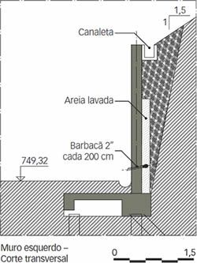
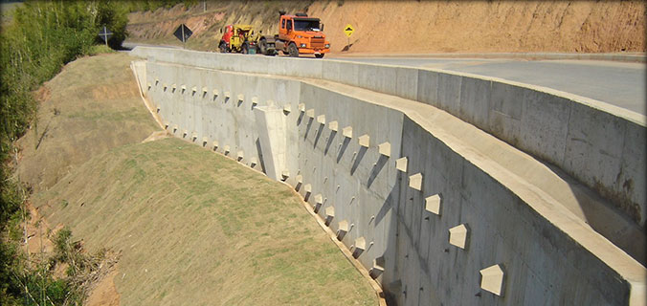
4.0. Contenções

Slide 20
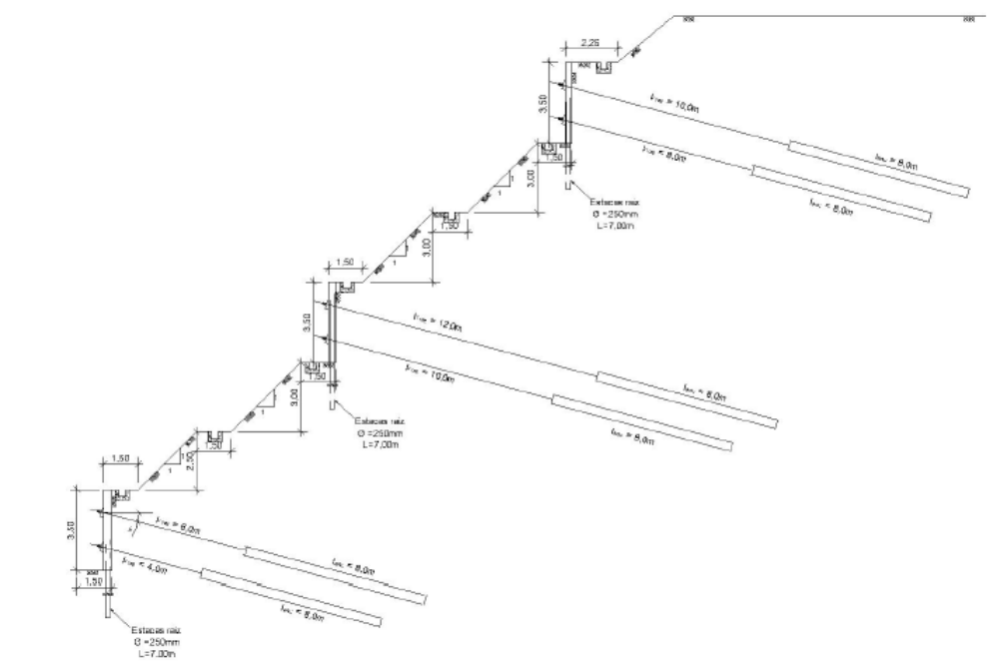

Slide 21
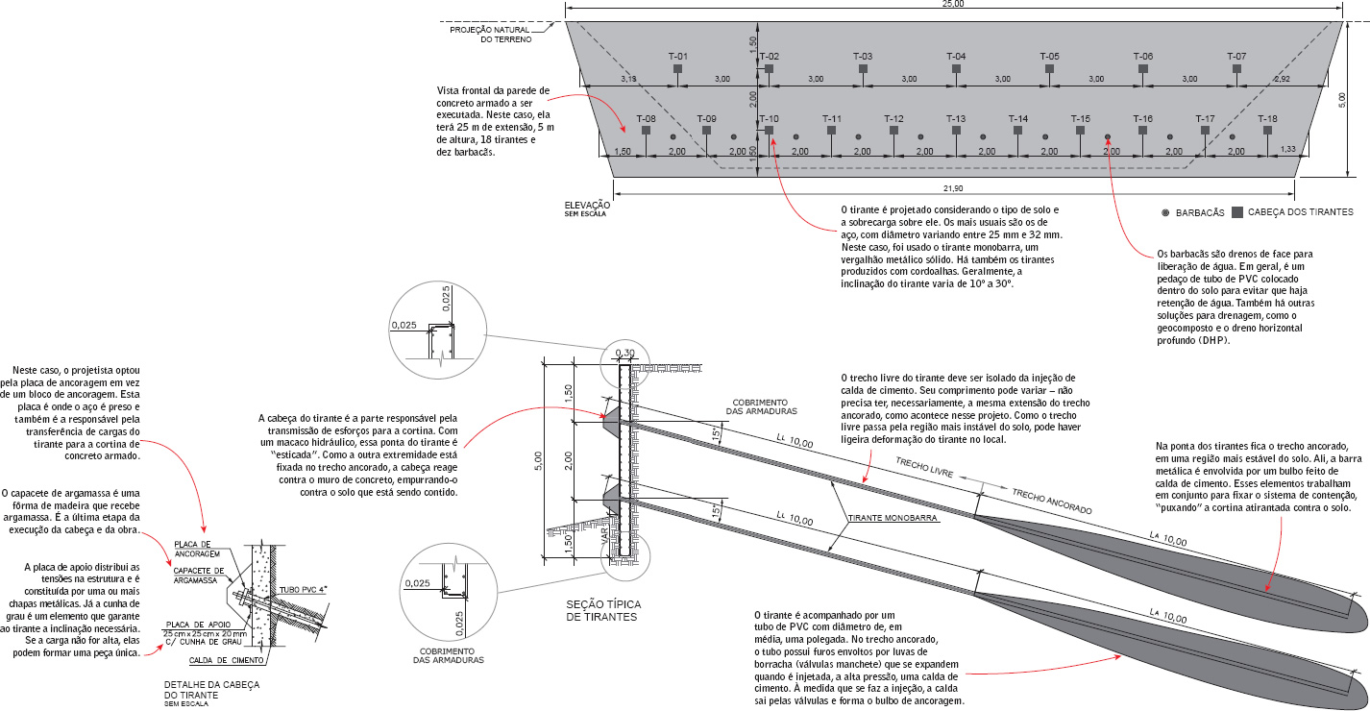
4.0. Contenções

Slide 22
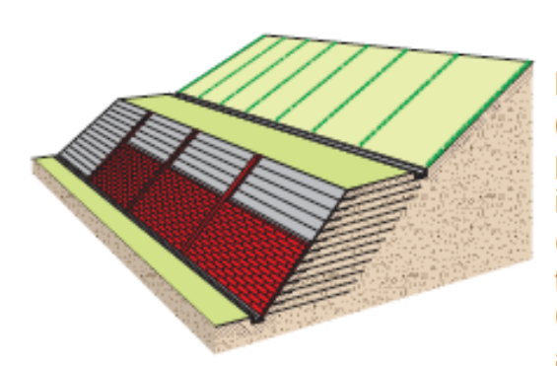
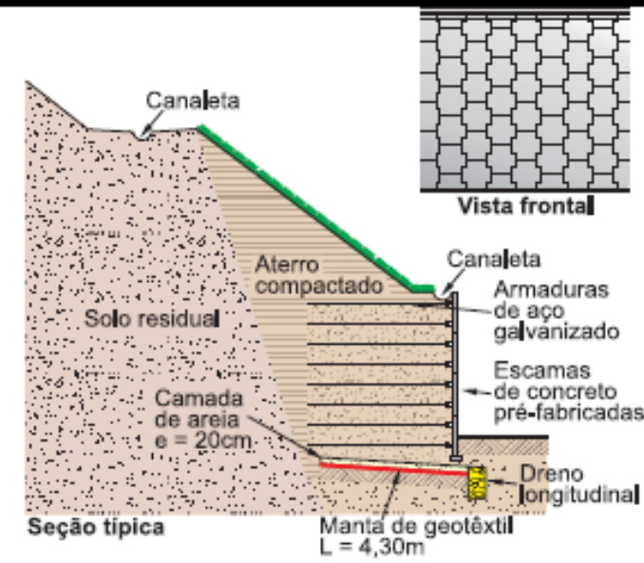
4.0. Contenções
Estruturas de contenção com solo reforçado com geossintéticos
mantas geotêxteis ou geogrelhas intercaladas com camadas de aterro compactado.
Terra armada
"associaçãode solo compactadoe armaduras" até 20 m de altura

Slide 23
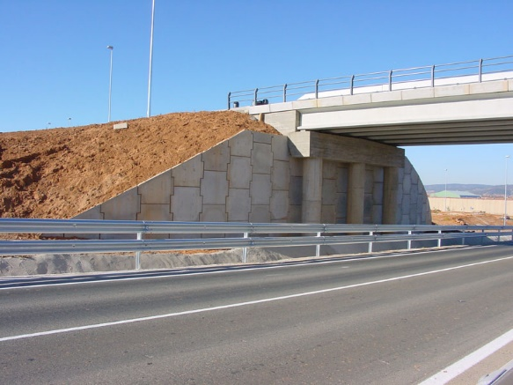
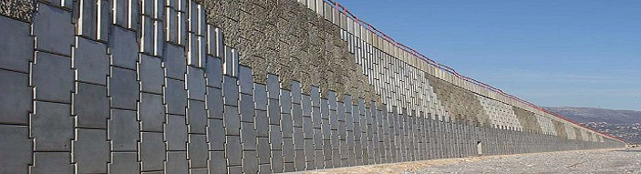
4.0. Contenções

Slide 24
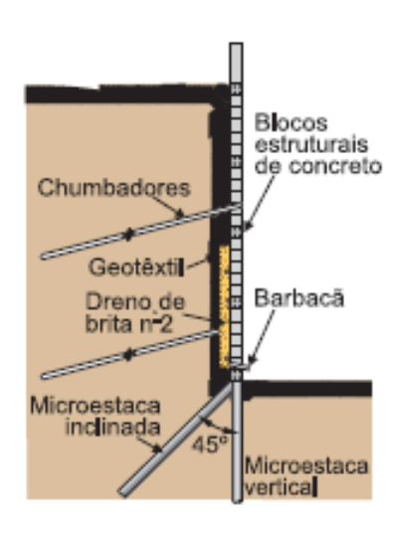
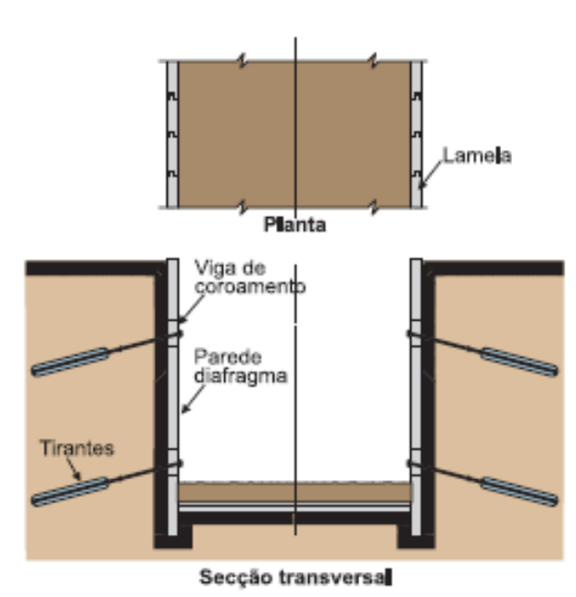
4.0. Contenções
"Muro de blocos estruturais de concreto apoiado sobre microestacas e contido por chumbadores"
"execução de microestacas verticais e inclinadas unidas a uma viga-baldrame de concreto"
até 4 m
Paredes-diafragma
"cortinas de concreto armado moldadas no solo em painéis sucessivos"

Slide 25
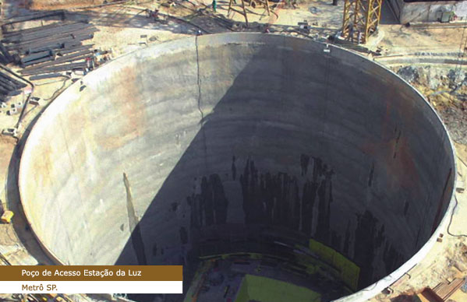
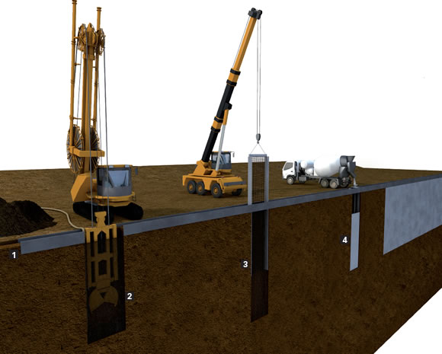
4.0. Contenções

Slide 26
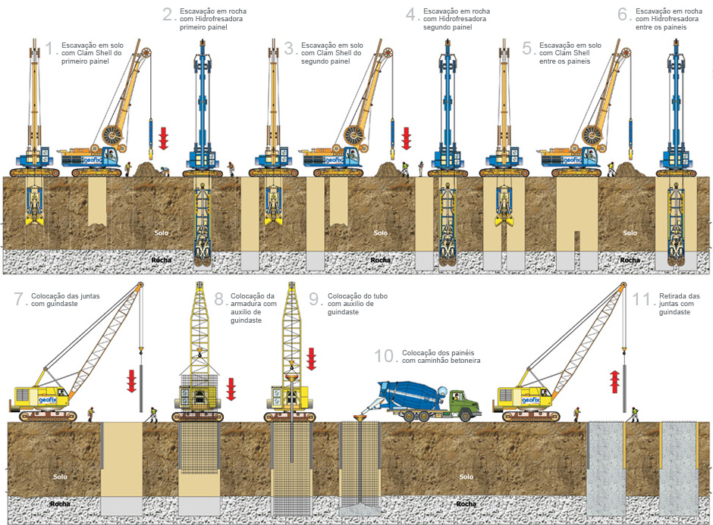

Slide 27
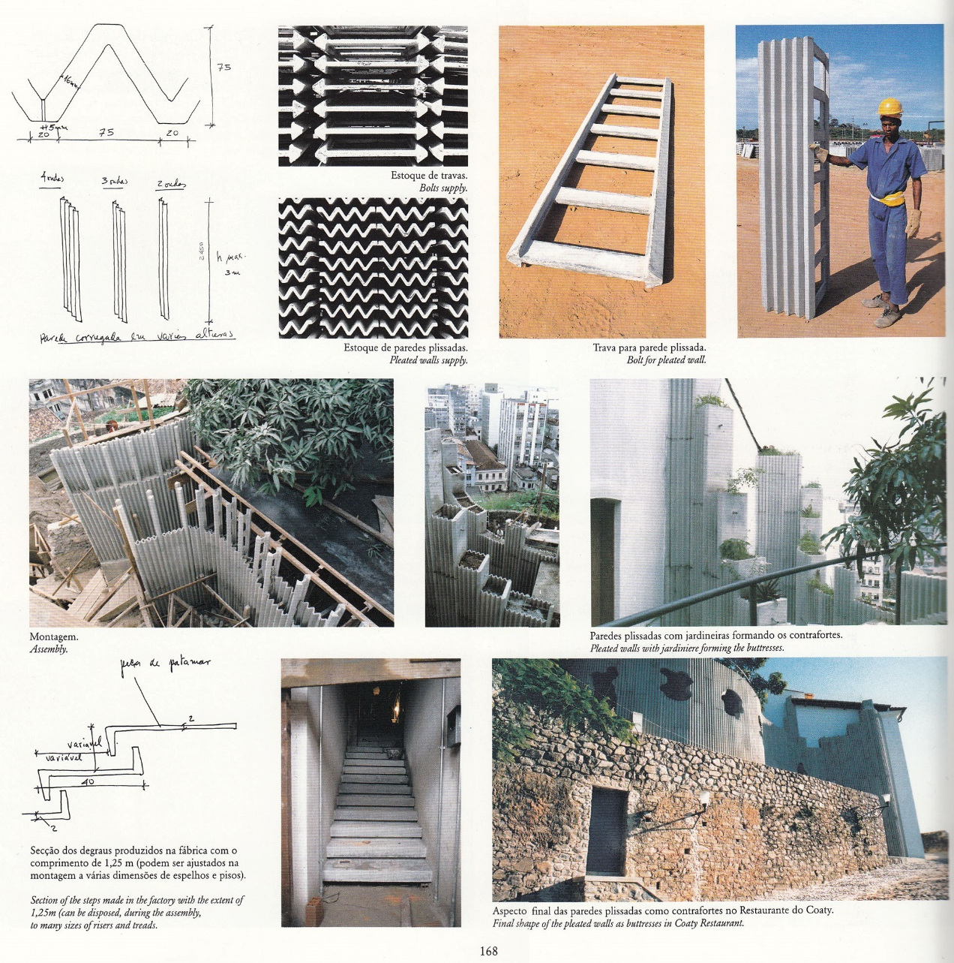

5.0. Exemplos

Slide 28

5.0. Exemplos
PROJETO CASA REX https://www.youtube.com/watch?v=vmCAM9A29KY

Slide 29
6.0. Considerações
Os taludes devem ser dimensionados a partir de estudos técnicos visando a melhor solução de estabilização do terreno e menor custo operacional.

Slide 30
Referências
CARDOSO, Francisco Ferreira. Sistema de contenção – apostila. Escola Politécnica da Universidade de São Paulo, 2002. Disponível em: http://www.ebah.com.br/content/ABAAAepZQAH/sistemas-contencao-usp . Acesso em: 31 outubro 2016.
DUTRA, Vinícius Araújo de Souza. Projeto de Estabilização de Taludes e Estruturas de
Contenção englobando Dimensionamento Geotécnico e Estrutural. – Rio de Janeiro: UFRJ/ Escola Politécnica, 2013. Disponível em: http://monografias.poli.ufrj.br/monografias/monopoli10006269.pdf . Acesso em: 31 outubro 2016.
Revista TECHNE. Disponível em: http://techne.pini.com.br/engenharia-civil/123/imagens/tec37.pdf . Acesso em: 31 outubro 2016.
Infraestrutura urbana. Disponível em: http://infraestruturaurbana.pini.com.br/solucoes-tecnicas/7/obras-de-retaludamento-235540-1.aspx. Acesso em: 31 outubro 2016.
Mecânica dos solos. Disponível em: http://www.ebah.com.br/content/ABAAABpxsAH/taludes-mecanica-dos-solos. Acesso em: 31 outubro 2016.

